Slide 1
স্বাগতম
শুভেচ্ছা

Slide 2
উপস্থাপনায় -
মোঃ বিপুল রেজা
প্রভাষক, সমাজকর্ম
(অতিঃ দায়িত্ব, রাষ্ট্রবিজ্ঞান)
সরকারি মুজিব কলেজ
কোম্পানীগঞ্জ, নোয়াখালী।
মোবাঃ ০১৭১০০৮৩০১৩
ই-মেইলঃ bipul.sw@gmail.com

Slide 3
পাঠ পরিচিতি
শ্রেণিঃ একাদশ
বিষয়ঃ পৌরনীতি ও সুশাসন ১ম পত্র
অধ্যায় - প্রথমঃ পৌরনীতি ও সুশাসন পরিচিতি পাঠঃ ১.১ – ১.৫
তারিখঃ ০৪ অক্টোবর, ২০২০ সময়ঃ ৪৫ মিনিট

Slide 4
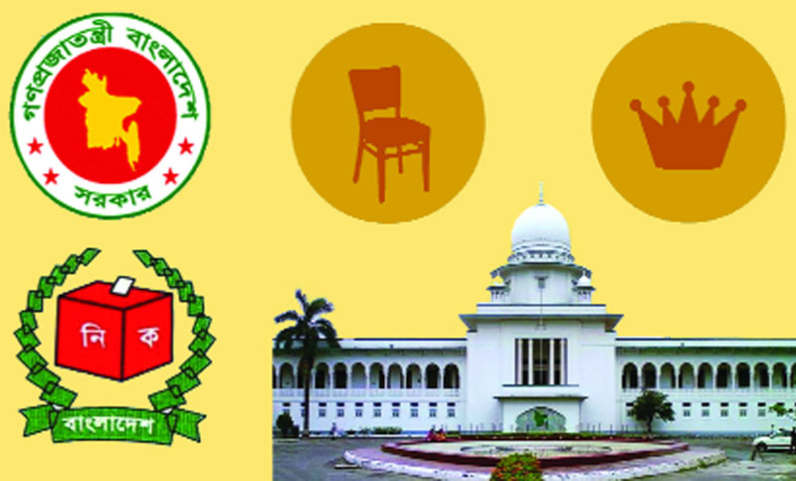
এই ছবিগুলো দ্বারা কি বুঝানো হয়েছে?

Slide 6
পাঠ ঘোষণা
পৌরনীতি ও সুশাসন পরিচতি

Slide 7
শিখনফল
এই পাঠ শেষে তোমরা –
পৌরনীতির ধারণা বর্ণনা ও সংজ্ঞা প্রদান করতে পারবে;
পৌরনীতি ও সুশাসনের ক্রমবিকাশ বর্ণনা করতে পারবে;
পৌরনীতি ও সুশাসনের পরিধি ও বিষয়বস্তু আলোচনা করতে পারবে;
পৌরনীতি ও সুশাসন পাঠের প্রয়োজনীয়তা আলোচনা করতে পারবে;
বাংলাদেশে পৌরনীতি ও সুশাসন পাঠের গুরুত্ব আলোচনা করতে পারবে।

Slide 8
প্রারম্ভিক আলোচনা

Slide 9
পৌরনীতির ধারণা ও সংজ্ঞা
ইংরেজি ‘সিভিকস’ (Civics) শব্দের বাংলা প্রতিশব্দ ‘পৌরনীতি’। ‘সিভিকস’ শব্দটি এসেছে ল্যাটিন শব্দ ‘সিভিস’ (Civis) এবং ‘সিভিটাস’ (Civitas) থেকে। ‘সিভিস’ ও ‘সিভিটাস’ শব্দের অর্থ যথাক্রমে ‘নাগরিক’ ও ‘নগররাষ্ট্র’(City State)। সুতরাং শব্দগত অর্থে ‘সিভিকস’ বা পৌরনীতি হলো নগররাষ্ট্রে বসবাসরত নাগরিকদের আচরণ ও কার্যাবলি সংক্রান্ত বিজ্ঞান।
নাগরিক জীবনের সাথে সম্পর্কিত স্থানীয়, জাতীয় বা রাষ্ট্রীয় এবং আন্তর্জাতিক বিষয় সম্পর্কে জ্ঞানের যে শাখা আলোচনা করে তাকে পৌরনীতি বলে।
পৌরনীতি নাগরিক হিসেবে মানুষের অধিকার ও কর্তব্য নিয়ে আলোচনা, মানুষের কার্যাবলি, অভ্যাস ও আচরণ বিশ্লেষণ এবং রাষ্ট্র ও অন্যান্য সামাজিক প্রতিষ্ঠানের কার্যাবলি পর্যালোচনার আলোকে আদর্শ নাগরিক জীবনের শিক্ষা দান করে।

Slide 10
পৌরনীতি ও সুশাসন
নাগরিক
অধিকার
কর্তব্য
নগররাষ্ট্র
রাষ্ট্র
বিশ্ব মানবতা
নাগরিকের অতীত দিক
নাগরিকের স্থানীয় রূপ
নাগরিকের বর্তমান দিক
নাগরিকের জাতীয় রূপ
নাগরিকের আন্তর্জাতিক রূপ
নাগরিকের ভবিষ্যৎ দিক

Slide 11
পৌরনীতি ও সুশাসনের ক্রমবিকাশ
প্রাচীন ভারতবর্ষেও সুশাসন উপর গুরুত্ব
জনগণের কল্যাণসাধন
প্রাচীন গ্রিসের ‘নগররাষ্ট্র’/আধুনিক ‘জাতিরাষ্ট্র’
জাতিসংঘ ও UNDP এর বাস্তবভিত্তিক চিন্তাভাবনা
বিশ্বব্যাংকের রিপোর্ট ও সংজ্ঞা নির্ধারণ
জনকল্যাণকর রাষ্ট্র প্রতিষ্ঠা

Slide 12
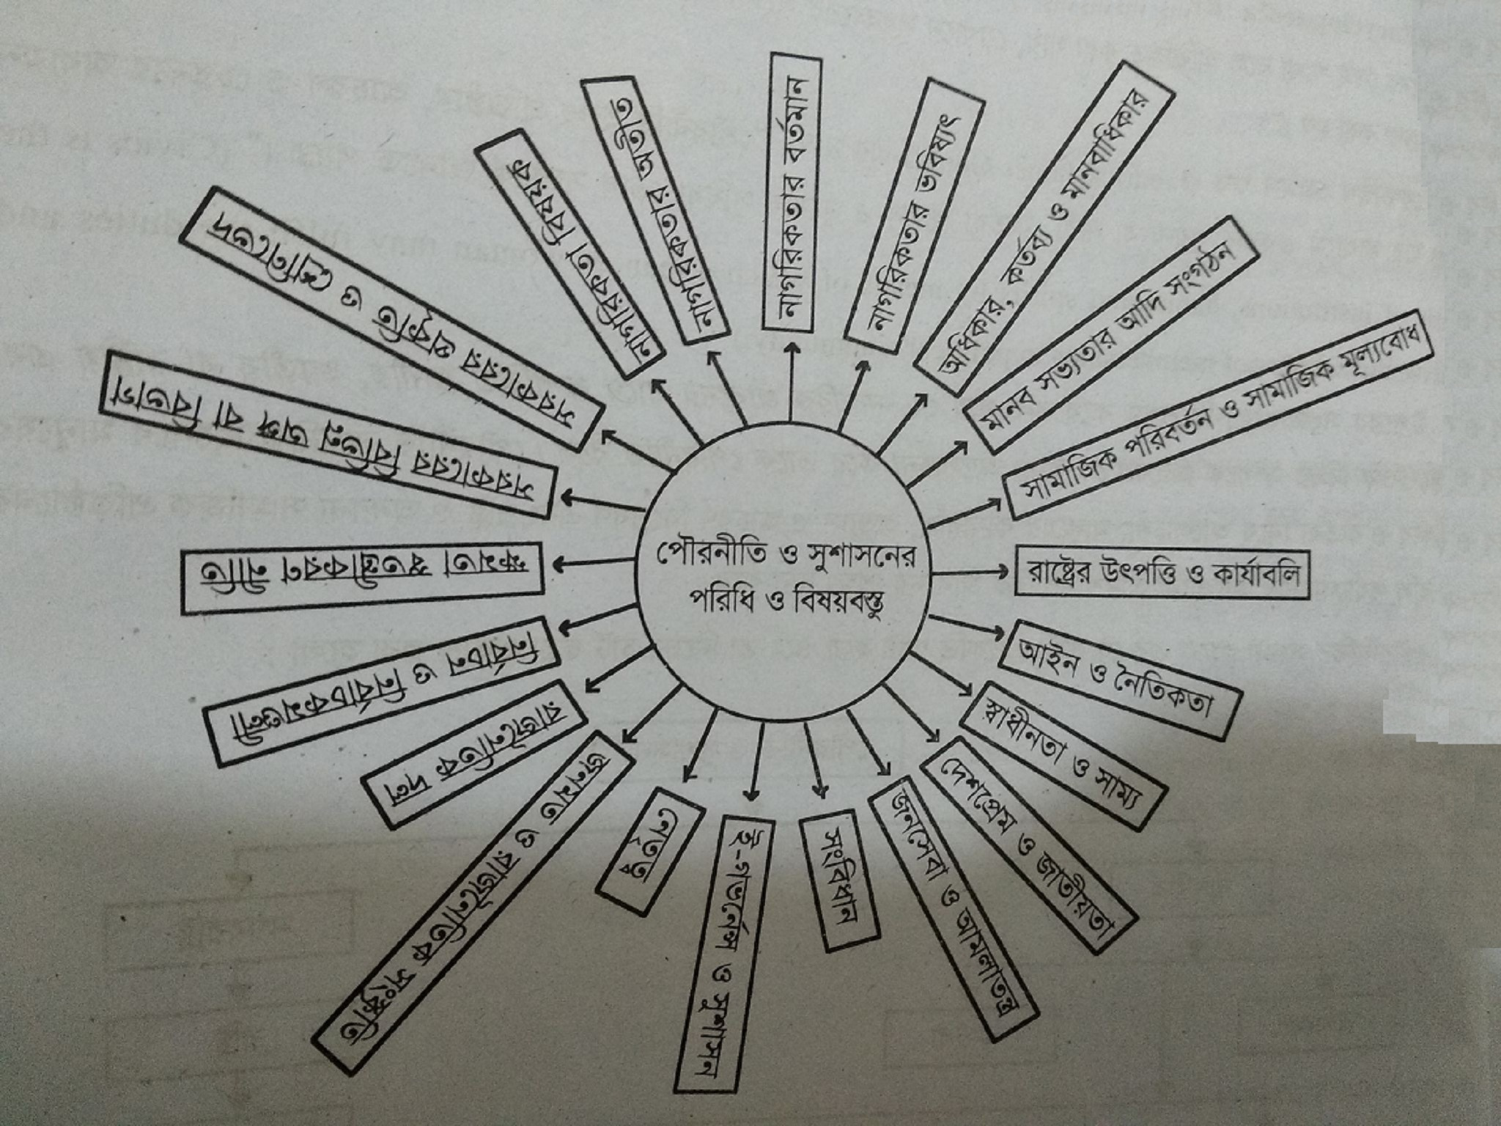

Slide 13
পৌরনীতি ও সুশাসনের পরিধি ও বিষয়বস্তু
নাগরিকতা বিষয়ক
মানব সভ্যতার আদি সংগঠন সম্পর্কে আলোচনা
রাজনৈতিক প্রতিষ্ঠান সম্পর্কে আলোচনা
রাজনৈতিক তত্ত্ব
সামাজিক ও রাজনৈতিক বিমূর্ত বিষয় নিয়ে আলোচনা
নাগরিকতার স্থানীয়, জাতীয় ও আন্তর্জাতিক রূপ সম্পর্কে আলোচনা
নাগরিকতার অতীত, বর্তমান ও ভবিষ্যৎ নিয়ে আলোচনা
সুনাগরিকতার শিক্ষা
রাজনৈতিক ঘটনা ও আন্দোলন নিয়ে আলোচনা
সাংবিধানিক অগ্রগতি বিষয়ক আলোচনা

Slide 14
পৌরনীতি ও সুশাসন পাঠের প্রয়োজনীয়তা
সুনাগরিক হওয়ার শিক্ষাদান
নাগরিক দৃষ্টিভঙ্গি উদার করে
গুরুত্বপূর্ণ প্রতিষ্ঠান সম্পর্কে জ্ঞান অর্জন
সুশাসন সম্পর্কে ধারণা লাভ
সুষ্ঠু সমাজ গঠনে সহায়ক
নাগরিকের অধিকার ও কর্তব্য সম্পর্কে শিক্ষাদান
কল্যাণমূলক রাষ্ট্র গঠনে সহায়ক
সুযোগ্য নেতৃত্ব গঠনে উদ্বুদ্ধকরণ
জাতিগঠনে সহায়ক ভূমিকা পালন

Slide 15
বাংলাদেশে পৌরনীতি ও সুশাসন পাঠের গুরুত্ব
দেশকে ভালোবাসার শিক্ষা
জাতীয় ইতিহাস জানা
জাতীয় সমস্যা ও এর সমাধানের পথনির্দেশ
রাষ্ট্রীয় মূলনীতি সম্পর্কে জ্ঞান লাভ
রাজনৈতিক সচেতনতা বৃদ্ধি
সুনাগরিকতার শিক্ষা লাভ
গণতান্ত্রিক চেতনা সৃষ্টি
সংবিধান সম্পর্কে জানা যায়
উদার দৃষ্টিভঙ্গি অর্জন
সুশাসন প্রতিষ্ঠা

Slide 16
একক কাজ
কাজ – ০১। এমন একটি চার্ট বা ছক তৈরি করো যা দ্বারা পৌরনীতির অর্থ ও প্রকৃতি স্পষ্ট হয়ে ওঠে।

Slide 17
দলীয় কাজ
দু’টি দলে বিভক্ত হয়ে –
পৌরনীতি ও সুশাসন আমরা কেন পাঠ করবো? দলীয়ভাবে আলোচনা করে তা শ্রেণিতে উপস্থাপন করো।

Slide 18
কোন প্রশ্ন আছে?

Slide 19
মূল্যায়ন
১। পৌরনীতির ইংরেজি প্রতিশব্দ কী?
ক) Civis খ) Civitas
গ) Polis ঘ) Civics
2. নাগরিকতা বিষয়ক বিজ্ঞান কোনটি?
ক) অর্থনীতি খ) সমাজকর্ম
গ) ইতিহাস ঘ) পৌরনীতি ও সুশাসন

Slide 20
বাড়ির কাজ
আজকে যে বিষয়গুলো নিয়ে আলোচনা করা হলো, সে সম্পর্কিত সকল সৃজনশীল প্রশ্নগুলো পড়ে নিবে।

Slide 21
সবাইকে
ধন্যবাদ

